Slide 2
100以内数的认识
第四单元能力素养提升

Slide 3
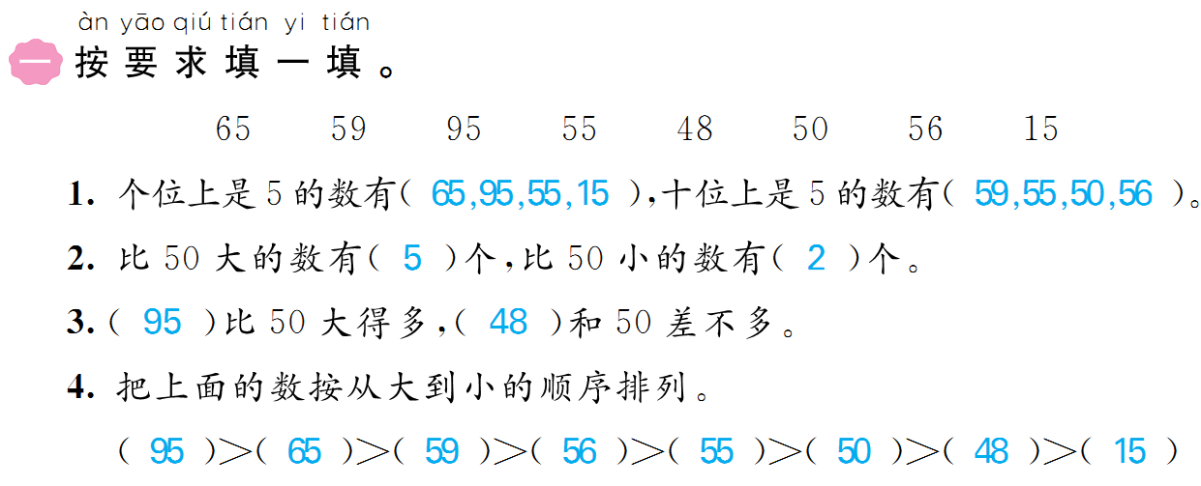

Slide 4
